Slide 1
Lekcija 6 - Nizovi
Pregled
6.1 Uvod
6.2 Nizovi
6.3 Deklaracija niza
6.4 Primjeri upotrebe nizova
6.5 Nizovi kao argumenti funkcije
6.6 Sortiranje niza
6.7 Primjer: izračunavanje srednje vrijednosti, medijane i moda
6.8 Traženje u nizu
6.9 Višedimenzionalni nizovi

Slide 2
Ciljevi lekcije
U ovoj lekciji:
  Uvešćete nizove kao strukture podataka.
  Shvatićete kako se nizovi koriste za čuvanje, sortiranje i pretraživanje liste vrijednosti.
  Razumijećete kako se definiše i inicijalizuje niz i kako se pristupa elementima niza.
  Naučićete kako se niz predaje kao argument funkcije.
  Shvatićete osnovne tehnike sortiranja.
  Upotrebljavaćete višedimenzionalne nizove.

Slide 3
6.1 Uvod
Nizovi (arrays)
  Strukture povezanih podataka istog tipa
  Statički entiteti – iste veličine kroz čitav program
  Dinamičke strukture obrađujemo kasnije

Slide 4
6.2 Nizovi
Ime niza(Svi elementi imaju isto ime c )
Niz
  Grupa uzastopnih memorijskih lokacija
  Imaju isto ime i tip
Pristup elementu
  Ime niza
  Indeks (poziciju)
Format:
    arrayname[ position number ]
  Prvi element ima indeks 0
  n-to elementni niz c:
    c[ 0 ], c[ 1 ]...c[ n – 1 ]
c[0]
-45
c[1]
6
c[2]
0
c[3]
72
c[4]
1543
c[5]
-89
c[6]
0
c[7]
62
c[8]
-3
c[9]
1
c[10]
6453
c[11]
78
Pozicija unutar niza c (indeks)

Slide 5
6.2 Nizovi
Elementi niza ponašaju se kao obične promjenljive
    c[ 0 ] = 3;
    printf( "%d", c[ 0 ] );
  Moguće je izvoditi operacije sa indeksima. Ako x ima vrijednost 3, tada je
    c[ 5 - 2 ] == c[ 3 ] == c[ x ]

Slide 6
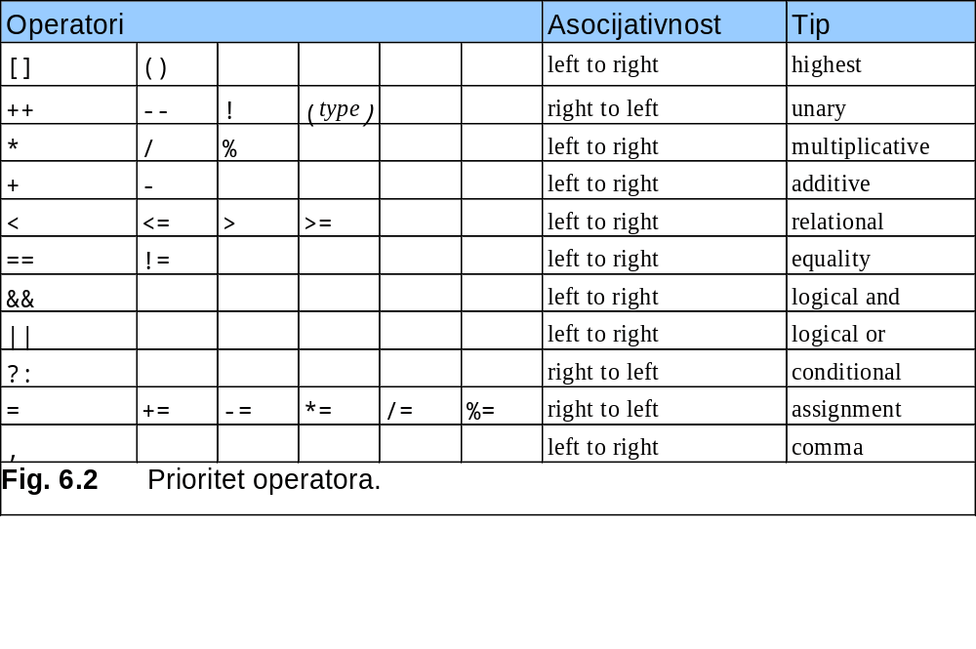
6.2 Nizovi

Slide 7
6.3 Definisanje niza
Definisanje niza
  Zadajemo ime
  Tip elemenata
  Broj elemenata
    arrayType arrayName[ numberOfElements ];
  Primjeri:
    int c[ 10 ];
    float myArray[ 3284 ];
Definisanje više nizova istog tipa
  Format sličan regularnim promjenljivim
  Primjer:
    int b[ 100 ], x[ 27 ];

Slide 8
6.4 Primjeri upotrebe nizova
Inicijalizacija
    int n[ 5 ] = { 1, 2, 3, 4, 5 };
  Ako nema dovoljno elemenata ostali se inicijalizuju nulama
      int n[ 5 ] = { 0 }
    Svi elementi su 0
  Ako ih je previše, sintaksna greška
  C nizovi nemaju provjeru granica
Ako veličina niza nije data, sama se odredi iz inicijalizatora
    int n[ ] = { 1, 2, 3, 4, 5 };
  5 inicijalizatora, pa niz ima 5 elemenata

Slide 9
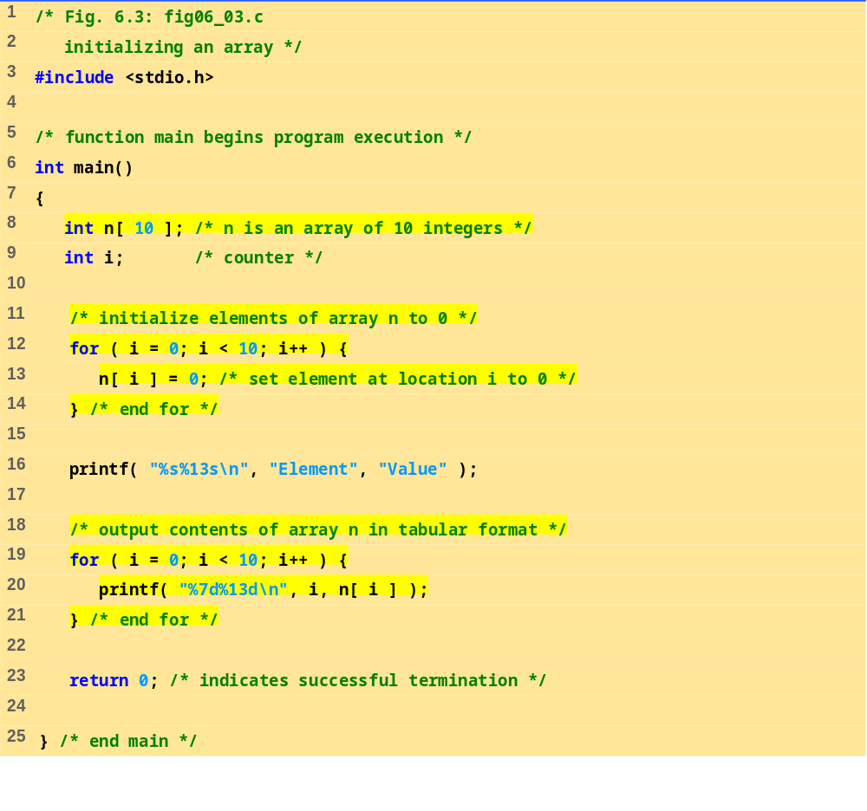
fig06_03.c

Slide 10
Element Value
0 0
1 0
2 0
3 0
4 0
5 0
6 0
7 0
8 0
9 0
Program Output

Slide 11
6.4 Primjeri upotrebe nizova
Nizovi karaktera
  String “first” je statički niz karaktera
  Nizovi karaktera se mogu inicijalizovati pomoću literala
      char string1[] = "first";
    Null karakter '\0' označava kraj stringa
    string1 u stvari ima 6 elemenata
      Što je ekvivalentno sa
  char string1[] = { 'f', 'i', 'r', 's', 't', '\0' };
  Možemo pristupati pojedinačnim karakterima
    string1[ 3 ] je karakter ‘s’
  Ime niza je adresa niza, pa & nije potrebno u scanf
      scanf( "%s", string2 );
    Čita karaktere do pojave bjeline (whitespace)
    Može pisati i iza kraja niza (budite oprezni)

Slide 12
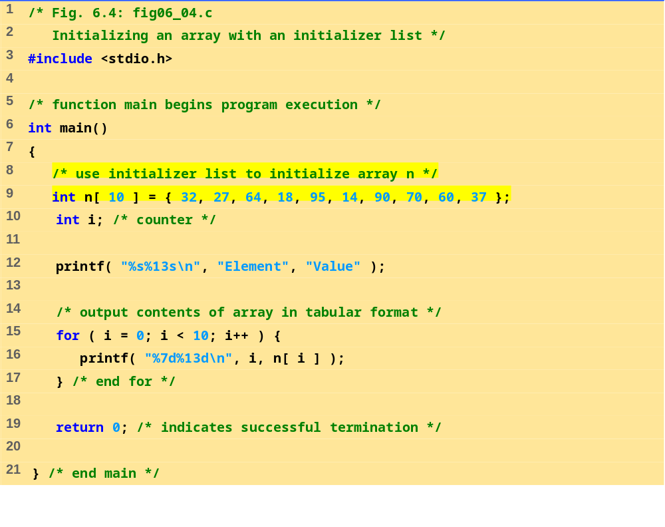
fig06_04.c

Slide 13
Program Output
Element Value
0 32
1 27
2 64
3 18
4 95
5 14
6 90
7 70
8 60
9 37

Slide 14
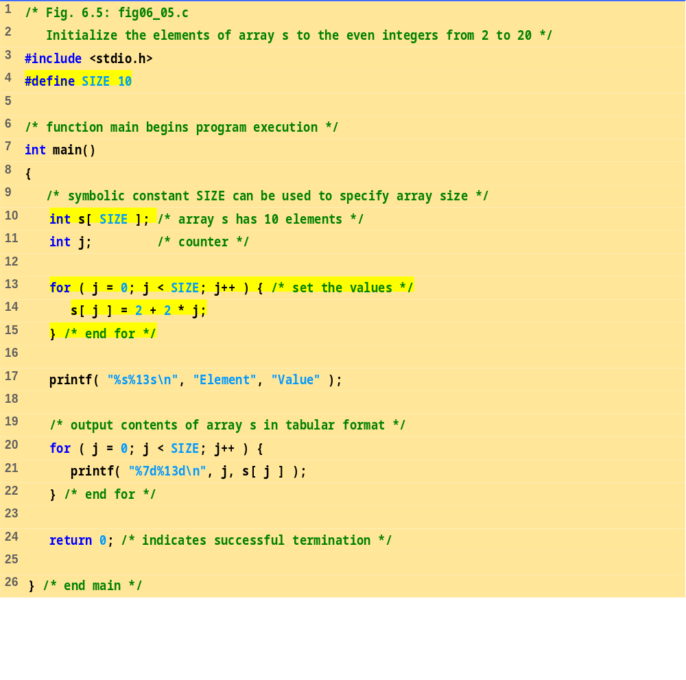
fig06_05.c

Slide 15
Program Output
Element Value
0 2
1 4
2 6
3 8
4 10
5 12
6 14
7 16
8 18
9 20

Slide 16
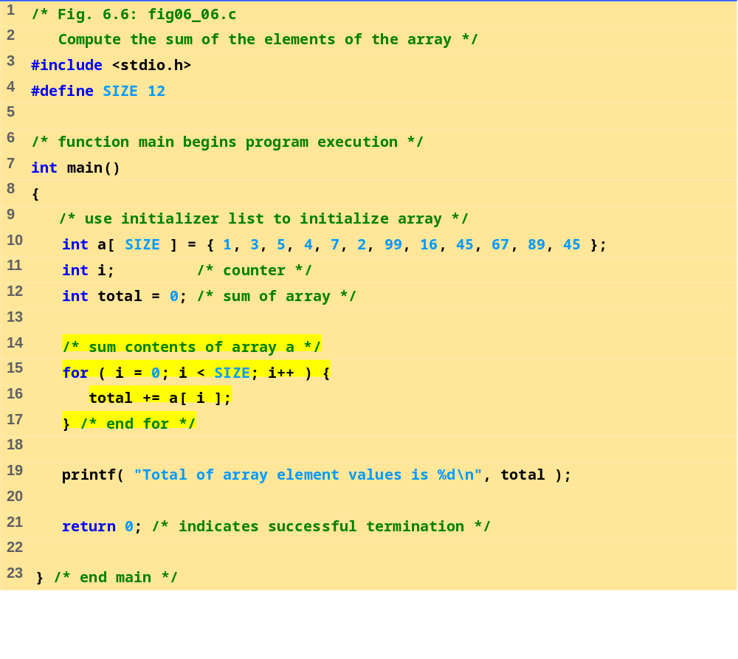
fig06_06.c
Program Output
Total of array element values is 383

Slide 17
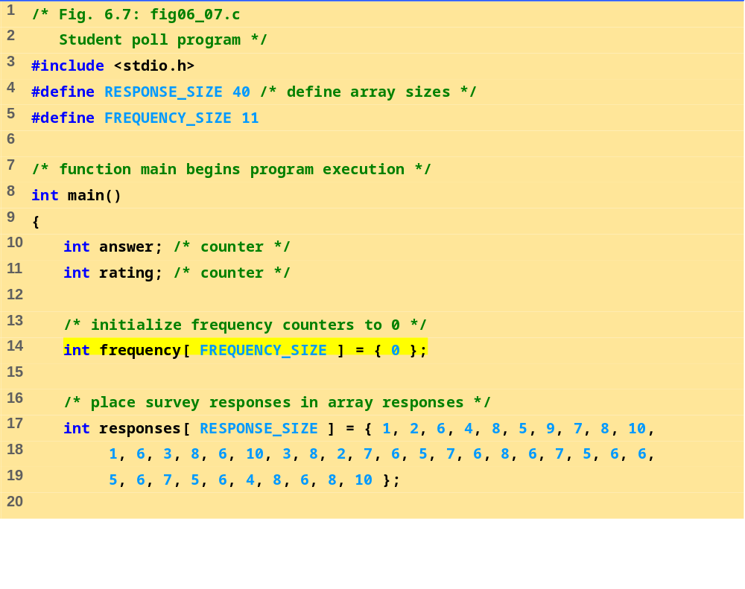
fig06_07.c (Part 1 of 2)

Slide 18
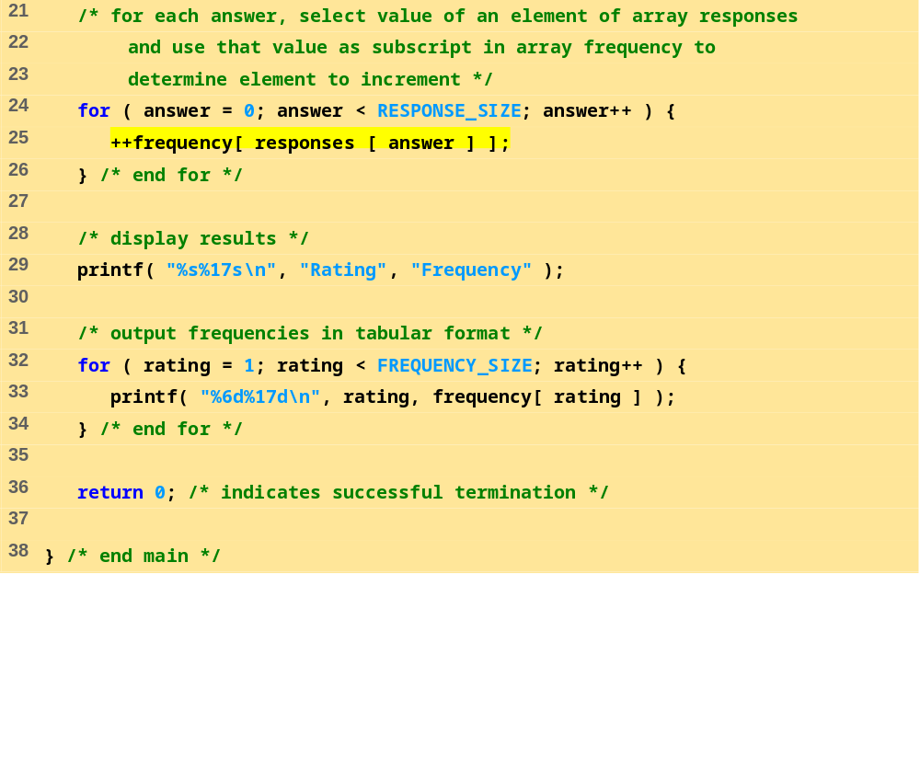
fig06_07.c (Part 2 of 2)
Program Output
Rating Frequency
1 2
2 2
3 2
4 2
5 5
6 11
7 5
8 7
9 1
10 3

Slide 19
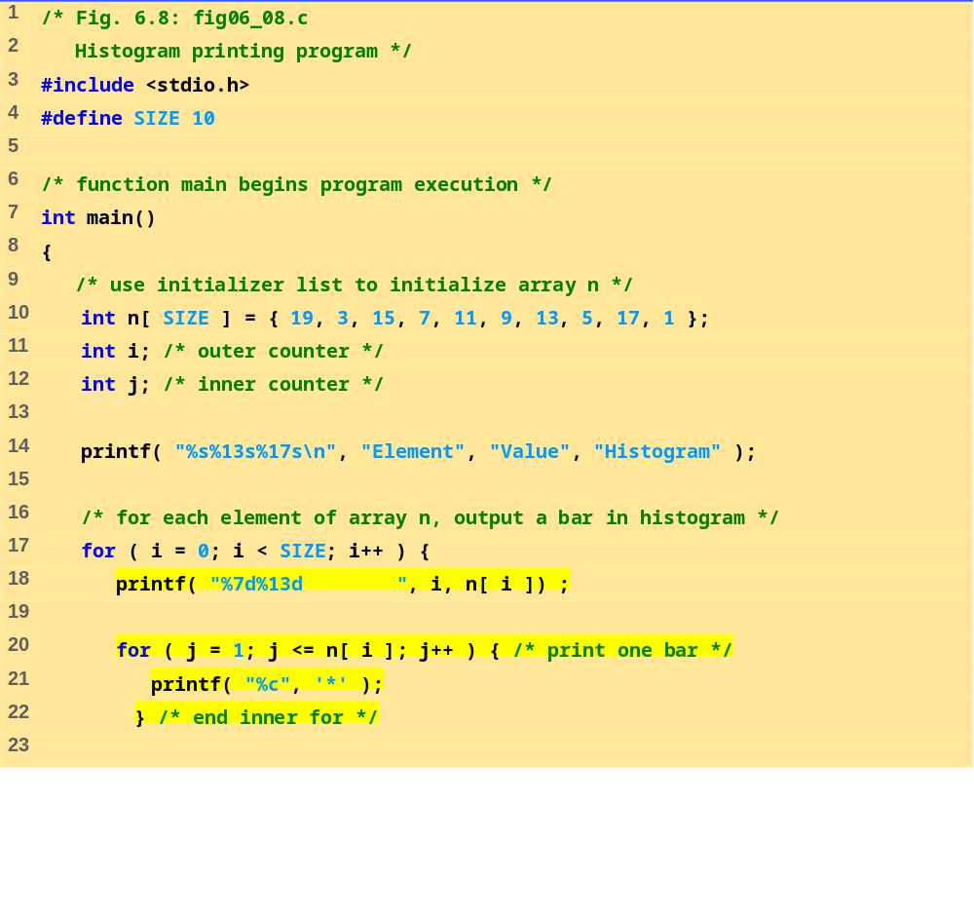
fig06_08.c (Part 1 of 2)

Slide 20
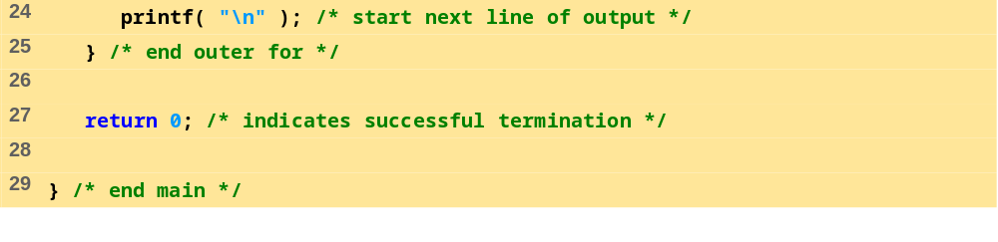
fig06_08.c (Part 2 of 2)
Program Output
Element Value Histogram
0 19 *******************
1 3 ***
2 15 ***************
3 7 *******
4 11 ***********
5 9 *********
6 13 *************
7 5 *****
8 17 *****************
9 1 *

Slide 21
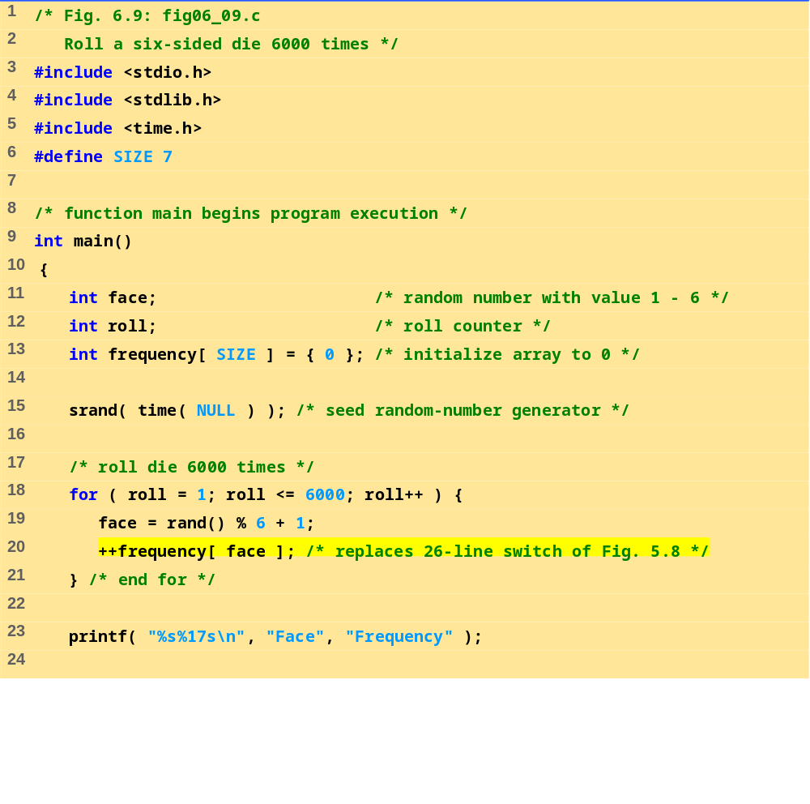
fig06_09.c (Part 1 of 2)

Slide 22
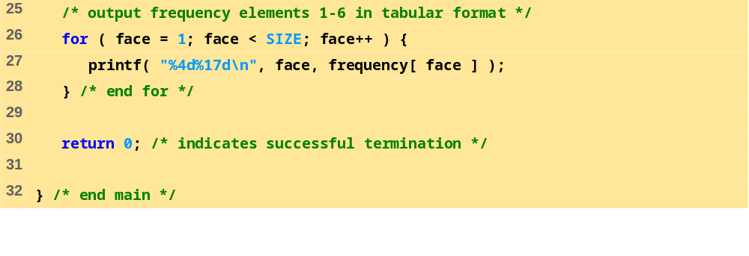
fig06_09.c (Part 2 of 2)
Program Output
Face Frequency
1 1029
2 951
3 987
4 1033
5 1010
6 990

Slide 23
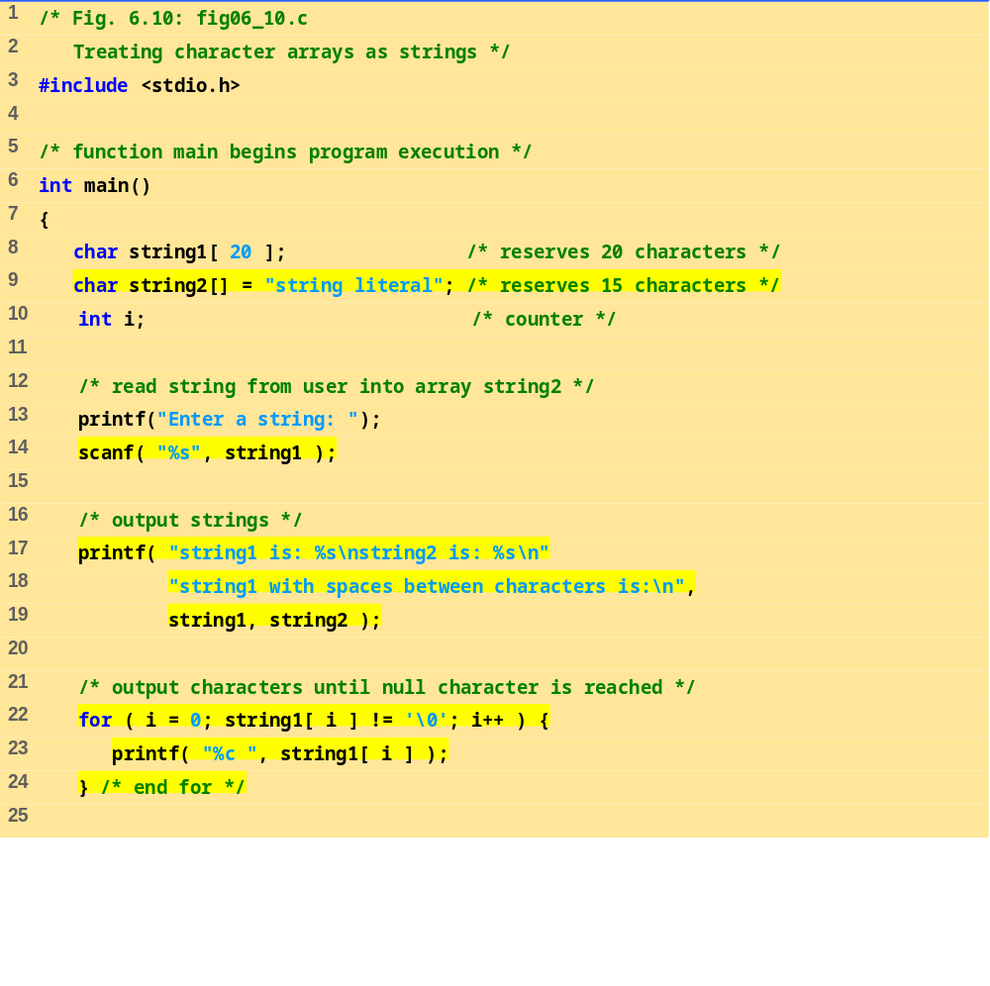
fig06_10.c (Part 1 of 2)

Slide 24
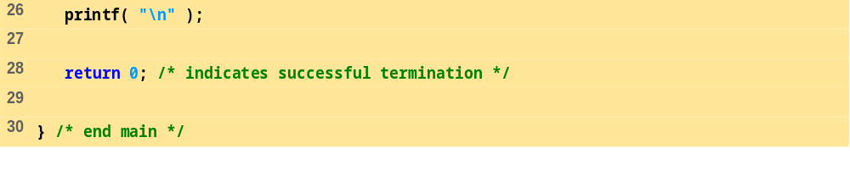
fig06_10.c (Part 2 of 2)
Enter a string: Hello there
string1 is: Hello
string2 is: string literal
string1 with spaces between characters is:
H e l l o

Slide 25
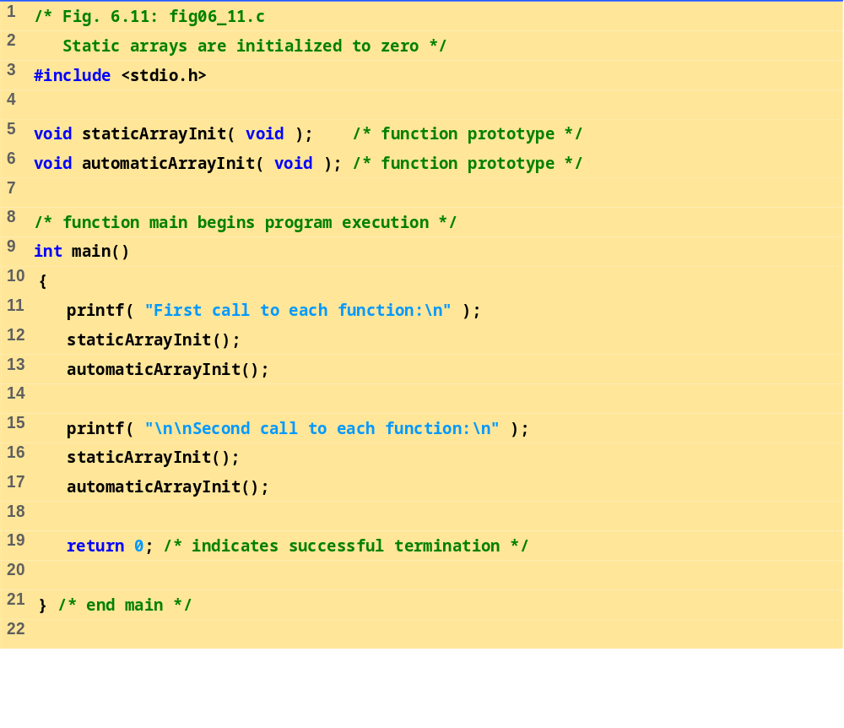
fig06_11.c (Part 1 of 3)

Slide 26
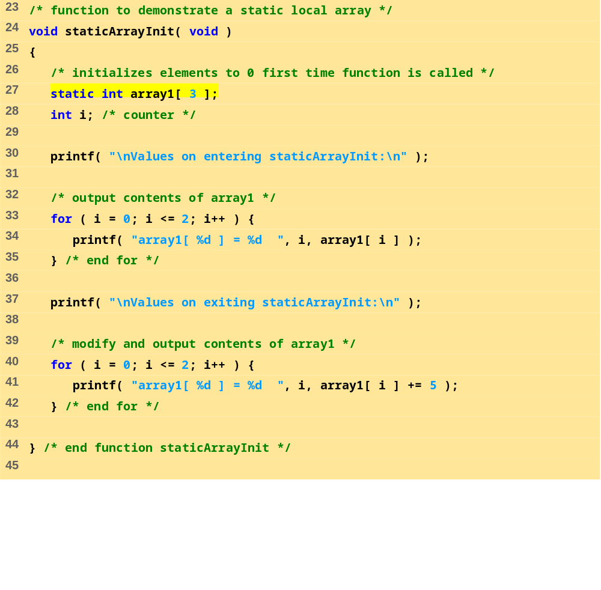
fig06_11.c (Part 2 of 3)

Slide 27
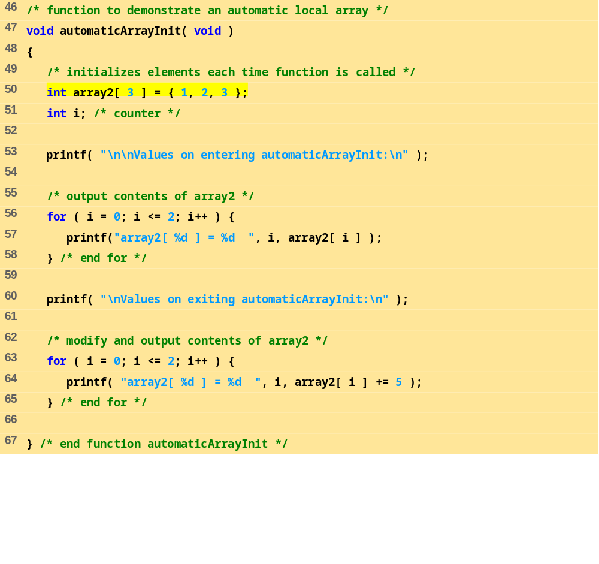
fig06_11.c (Part 3 of 3)

Slide 28
Program Output
First call to each function:
Values on entering staticArrayInit:
array1[ 0 ] = 0 array1[ 1 ] = 0 array1[ 2 ] = 0
Values on exiting staticArrayInit:
array1[ 0 ] = 5 array1[ 1 ] = 5 array1[ 2 ] = 5
Values on entering automaticArrayInit:
array2[ 0 ] = 1 array2[ 1 ] = 2 array2[ 2 ] = 3
Values on exiting automaticArrayInit:
array2[ 0 ] = 6 array2[ 1 ] = 7 array2[ 2 ] = 8
Second call to each function:
Values on entering staticArrayInit:
array1[ 0 ] = 5 array1[ 1 ] = 5 array1[ 2 ] = 5
Values on exiting staticArrayInit:
array1[ 0 ] = 10 array1[ 1 ] = 10 array1[ 2 ] = 10
Values on entering automaticArrayInit:
array2[ 0 ] = 1 array2[ 1 ] = 2 array2[ 2 ] = 3
Values on exiting automaticArrayInit:
array2[ 0 ] = 6 array2[ 1 ] = 7 array2[ 2 ] = 8

Slide 29
6.5 Nizovi kao argumenti funkcije
Predaja argumenata
  Niz se predaje kao argument funkcije tako što se preda ime niza bez “uglastih” zagrada
      int myArray[ 24 ];
      myFunction( myArray, 24 );
    Veličina niza se obično predaje kao drugi argument
  Nizovi se predaju po referenci
  Ime niza je adresa prvog elementa
  Funkcija zna gdje je niz smješten u memoriji
    Mijenja se originalna memorijska lokacija
Elementi niza kao argumenti
  Predaju se po vrijednosti
  Predaje se kao obična promjenljiva (na primjer,
  myArray[ 3 ])

Slide 30
6.5 Nizovi kao argumenti funkcije
Prototip funkcije
    void modifyArray( int b[], int arraySize );
  Imena argumenata su opcionalna u prototipu
    int b[] možemo zapisati kao int []
    int arraySize možemo zapisati kao int

Slide 31
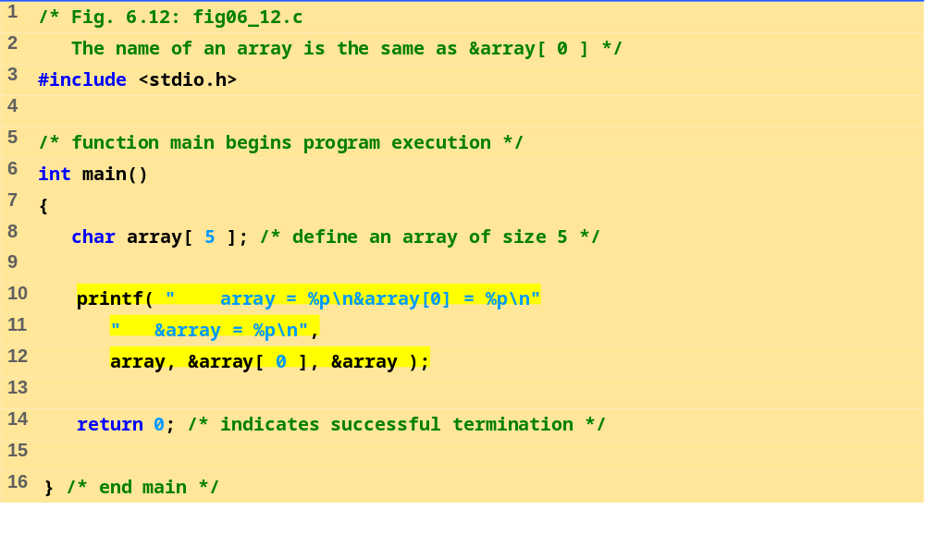
fig06_12.c
Program Output
array = 0012FF78
&array[0] = 0012FF78
&array = 0012FF78

Slide 32
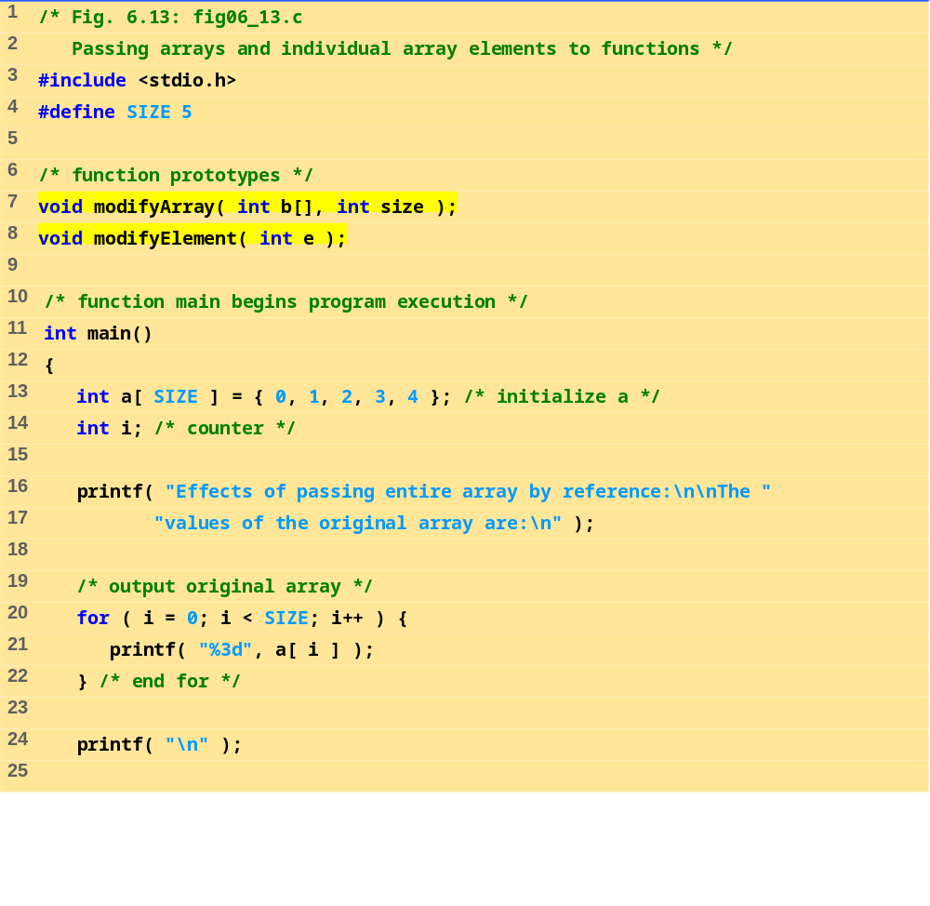
fig06_13.c (Part 1 of 3)

Slide 33
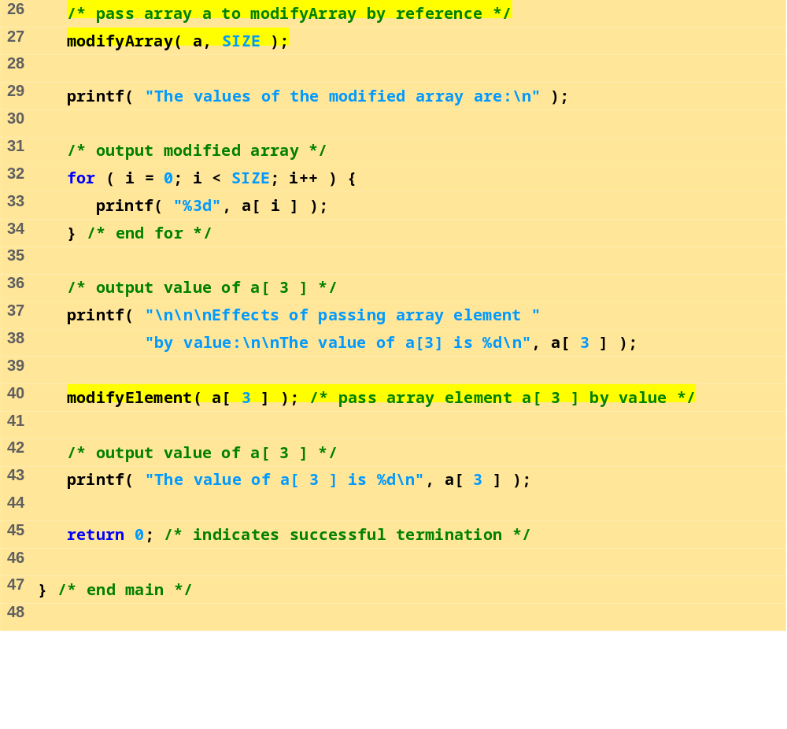
fig06_13.c (Part 2 of 3)

Slide 34
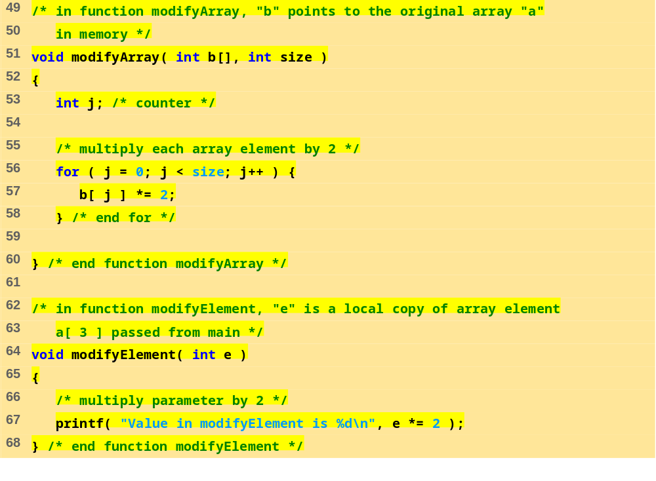
fig06_13.c (Part 3 of 3)

Slide 35
Program Output
Effects of passing entire array by reference:
The values of the original array are:
0 1 2 3 4
The values of the modified array are:
0 2 4 6 8
Effects of passing array element by value:
The value of a[3] is 6
Value in modifyElement is 12
The value of a[ 3 ] is 6

Slide 36
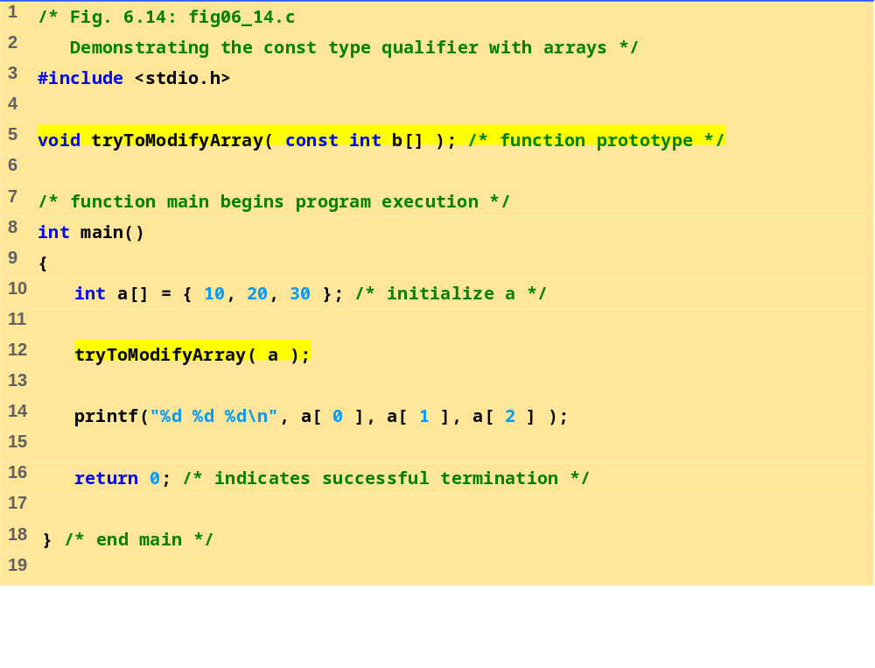
fig06_14.c (Part 1 of 2)

Slide 37
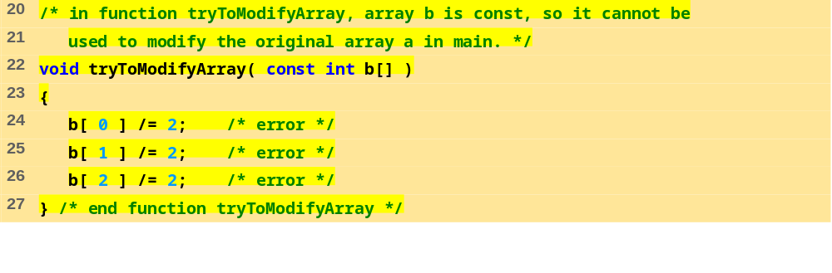
fig06_14.c (Part 2 of 2)
Program Output
Compiling...
FIG06_14.C
fig06_14.c(24) : error C2166: l-value specifies const object
fig06_14.c(25) : error C2166: l-value specifies const object
fig06_14.c(26) : error C2166: l-value specifies const object

Slide 38
6.6 Sortiranje niza
Sortiranje podataka
  Skoro svaka organizacija mora da sortira neke podatke
“Bubble sort” (sinking sort)
  Više prolazaka kroz niz
  Uzastopni parovi elemenata se porede
    Ako su već u rastućem redosledu, ništa se ne mijenja
    Ako je opadajući redosled, elementi zamijene mjesta
  Ponavljamo postupak
Primjer:
  original: 3 4 2 6 7
  prolaz 1: 3 2 4 6 7
  prolaz 2: 2 3 4 6 7
  Mali elementi isplivavaju (“bubble”) na vrh

Slide 39
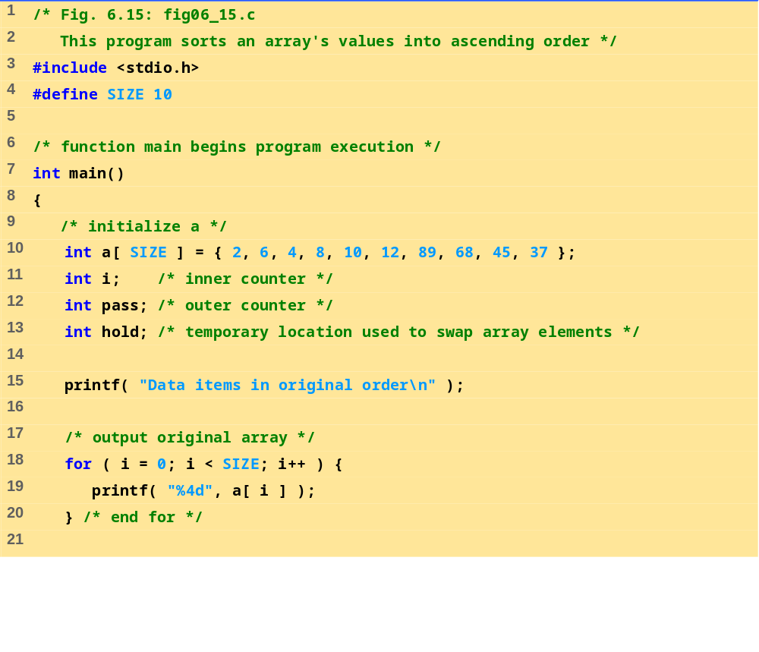
fig06_15.c (Part 1 of 3)

Slide 40
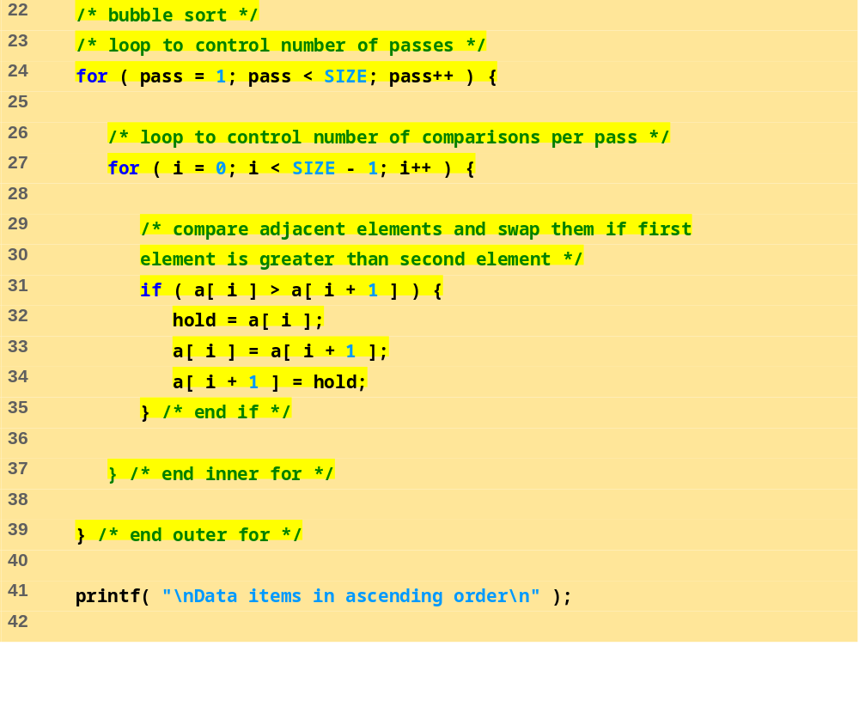
fig06_15.c (Part 2 of 3)

Slide 41
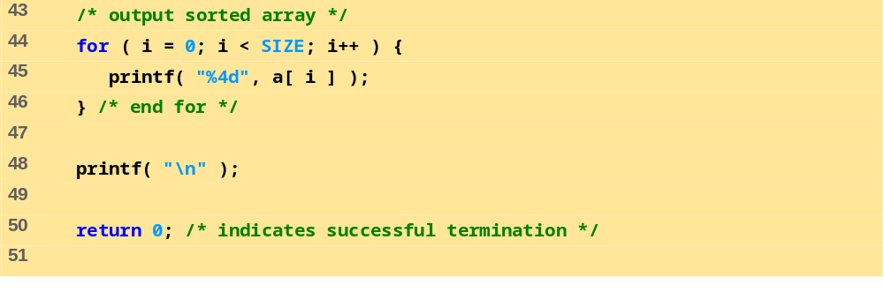
fig06_15.c (Part 3 of 3)
Program Output
Data items in original order
2 6 4 8 10 12 89 68 45 37
Data items in ascending order
2 4 6 8 10 12 37 45 68 89

Slide 42
6.7 Primjer: izračunavanje srednje vrijednosti, medijane i moda
Srednja vrijednost (mean , average)
Medijana – broj u sredini sortirane liste
  1, 2, 3, 4, 5
  3 je medijana
Mode – broj koji se najčešće pojavljuje
  1, 1, 1, 2, 3, 3, 4, 5
  1 je mod

Slide 43
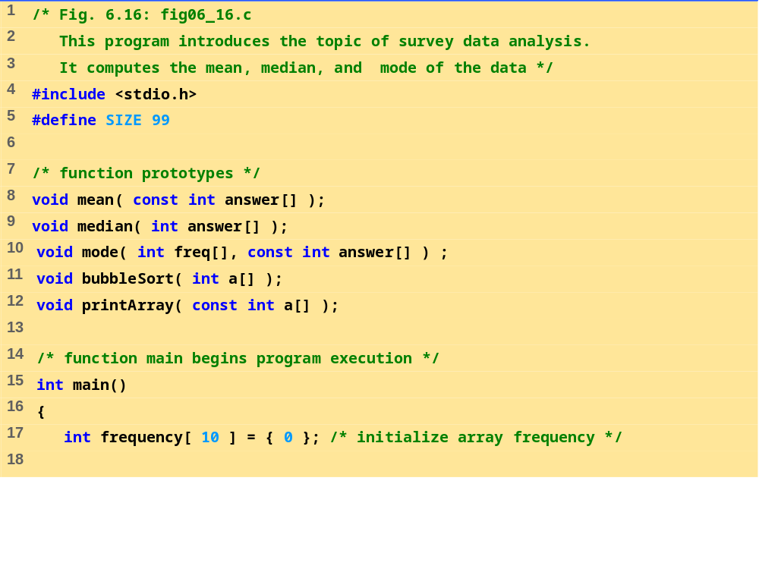
fig06_16.c (Part 1 of 8)

Slide 44
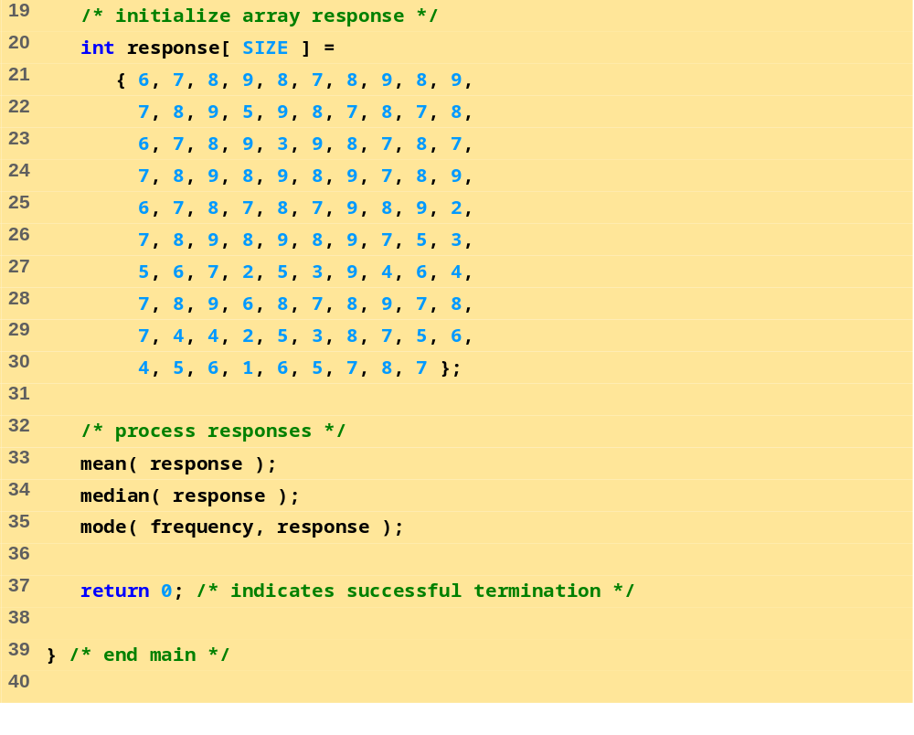
fig06_16.c (Part 2 of 8)

Slide 45
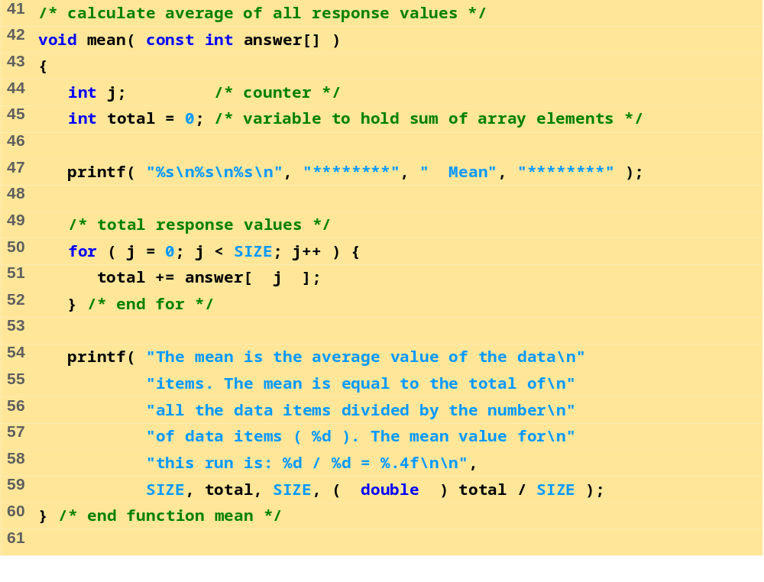
fig06_16.c (Part 3 of 8)

Slide 46
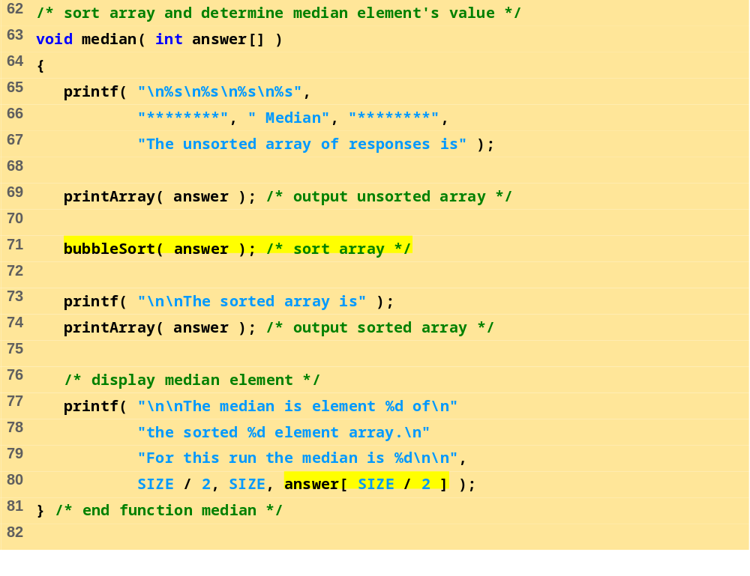
fig06_16.c (Part 4 of 8)

Slide 47
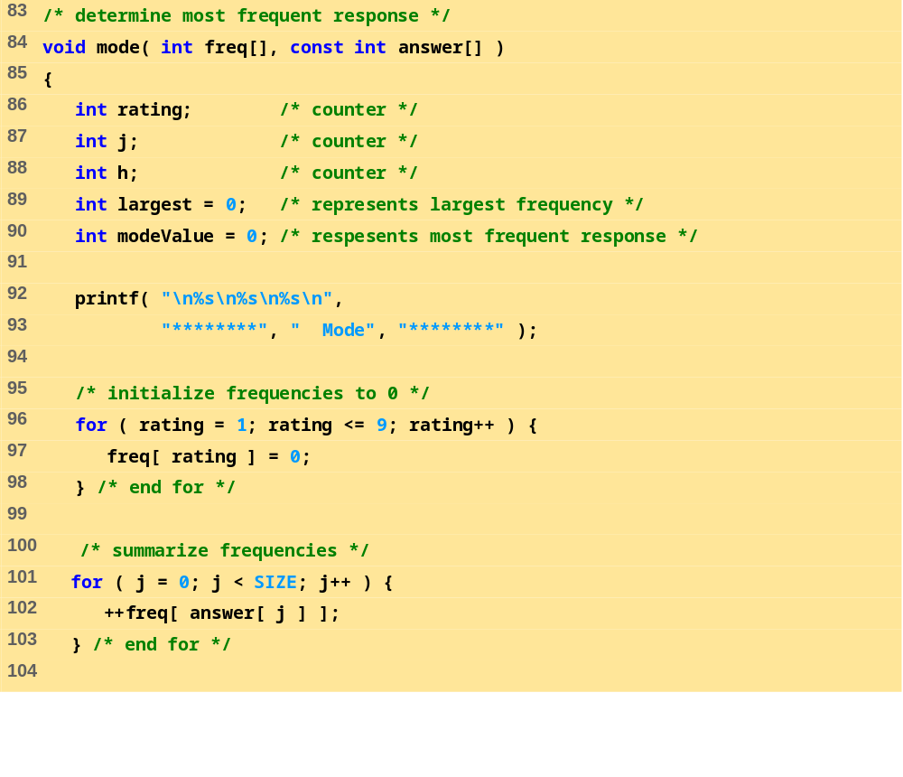
fig06_16.c (Part 5 of 8)

Slide 48
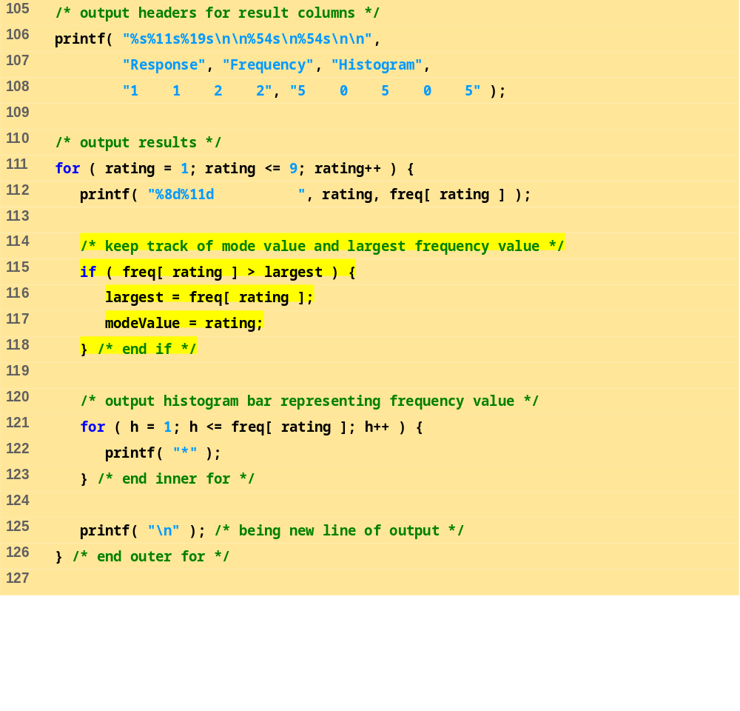
fig06_16.c (Part 6 of 8)

Slide 49
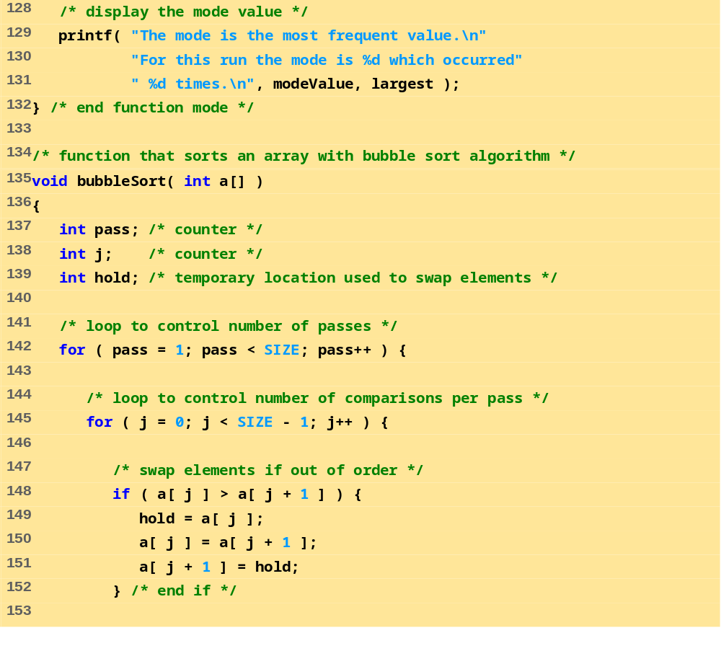
fig06_16.c (Part 7 of 8)

Slide 50
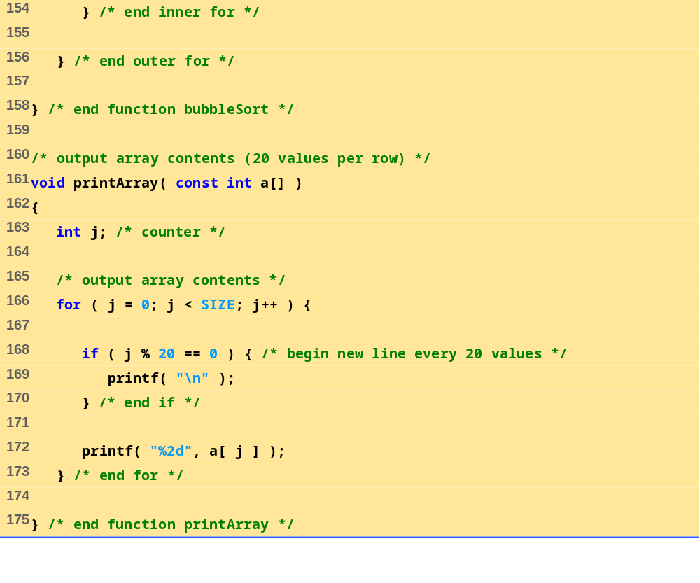
fig06_16.c (Part 8 of 8)

Slide 51
Program Output
********
Mean
********
The mean is the average value of the data
items. The mean is equal to the total of
all the data items divided by the number
of data items ( 99 ). The mean value for
this run is: 681 / 99 = 6.8788
********
Median
********
The unsorted array of responses is
6 7 8 9 8 7 8 9 8 9 7 8 9 5 9 8 7 8 7 8
6 7 8 9 3 9 8 7 8 7 7 8 9 8 9 8 9 7 8 9
6 7 8 7 8 7 9 8 9 2 7 8 9 8 9 8 9 7 5 3
5 6 7 2 5 3 9 4 6 4 7 8 9 6 8 7 8 9 7 8
7 4 4 2 5 3 8 7 5 6 4 5 6 1 6 5 7 8 7
The sorted array is
1 2 2 2 3 3 3 3 4 4 4 4 4 5 5 5 5 5 5 5
5 6 6 6 6 6 6 6 6 6 7 7 7 7 7 7 7 7 7 7
7 7 7 7 7 7 7 7 7 7 7 7 7 8 8 8 8 8 8 8
8 8 8 8 8 8 8 8 8 8 8 8 8 8 8 8 8 8 8 8
9 9 9 9 9 9 9 9 9 9 9 9 9 9 9 9 9 9 9

Slide 52
Program Output (continued)
The median is element 49 of
the sorted 99 element array.
For this run the median is 7
********
Mode
********
Response Frequency Histogram
1 1 2 2
5 0 5 0 5
1 1 *
2 3 ***
3 4 ****
4 5 *****
5 8 ********
6 9 *********
7 23 ***********************
8 27 ***************************
9 19 *******************
The mode is the most frequent value.
For this run the mode is 8 which occurred 27 times.

Slide 53
6.8 Traženje u nizu: linearno i binarno
Binarno traženje
  Samo za sortirane nizove
  Upoređujemo middle element sa key
    Ako su jednaki, traženje završava uspješno (match found)
    Ako je key < middle, posmatramo prvu polovinu niza
    Ako je key > middle, posmatramo drugu polovinu niza
    Ponavljamo postupak
  Veoma brzo pretraživanje; najviše n koraka, gdje je n najmanji prirodan broj takav da je 2^{n} veće od broja elemenata
    Za niz od 30 elemenata potrebno je najviše 5 koraka, jer je
      2⁵ > 30

Slide 54
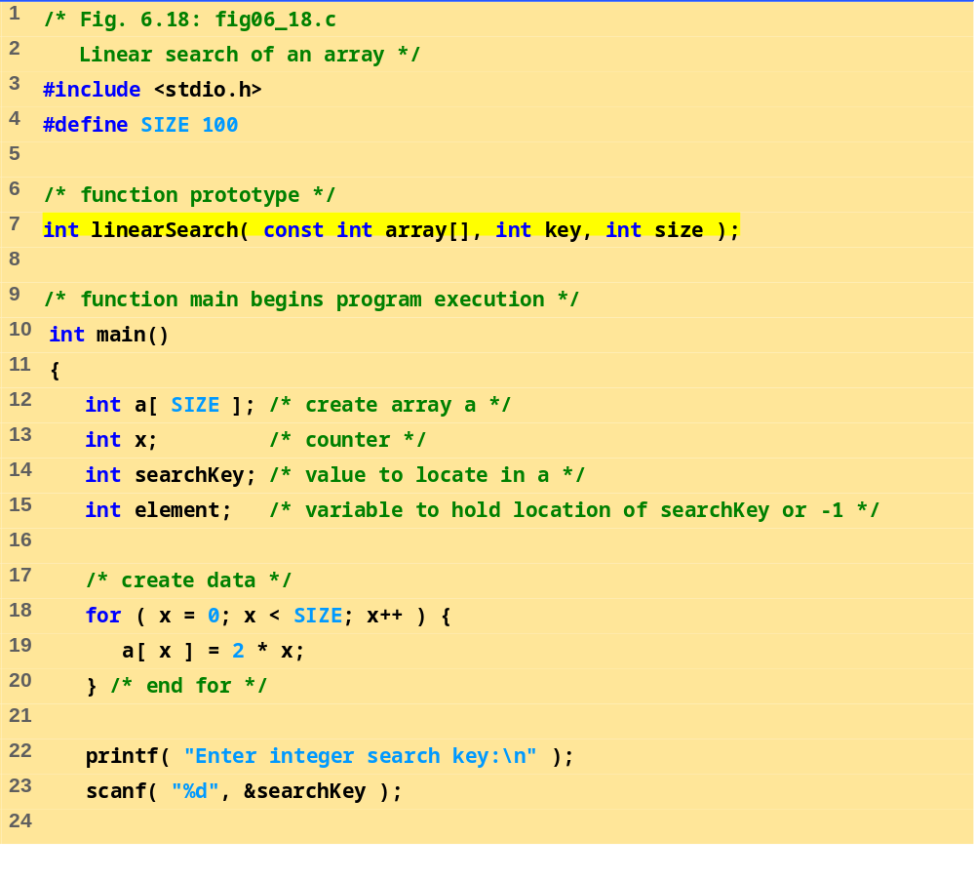
fig06_18.c (Part 1 of 3)

Slide 55
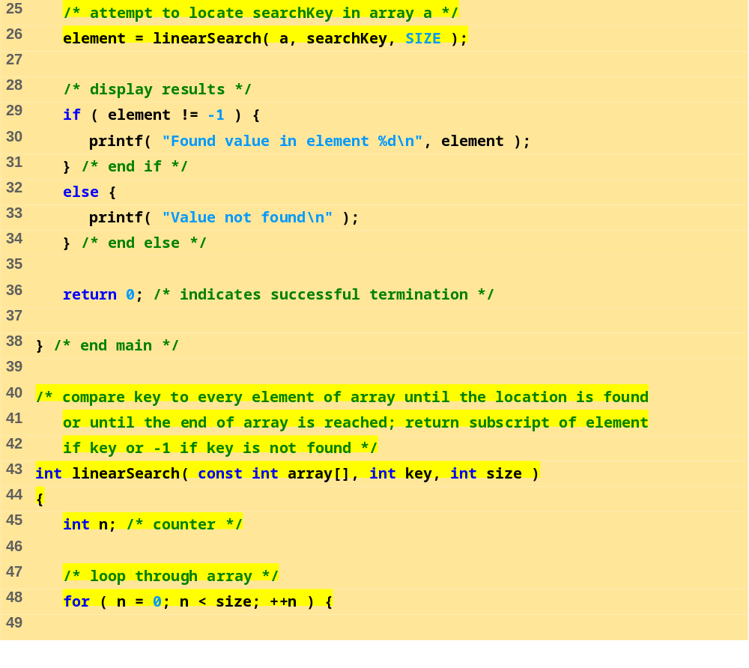
fig06_18.c (Part 2 of 3)

Slide 56
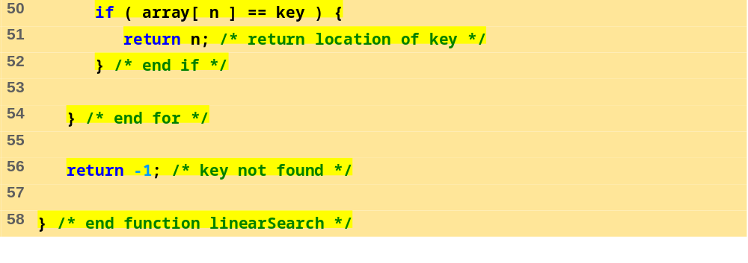
fig06_18.c (Part 3 of 3)
Program Output
Enter integer search key:
36
Found value in element 18
Enter integer search key:
37
Value not found

Slide 57
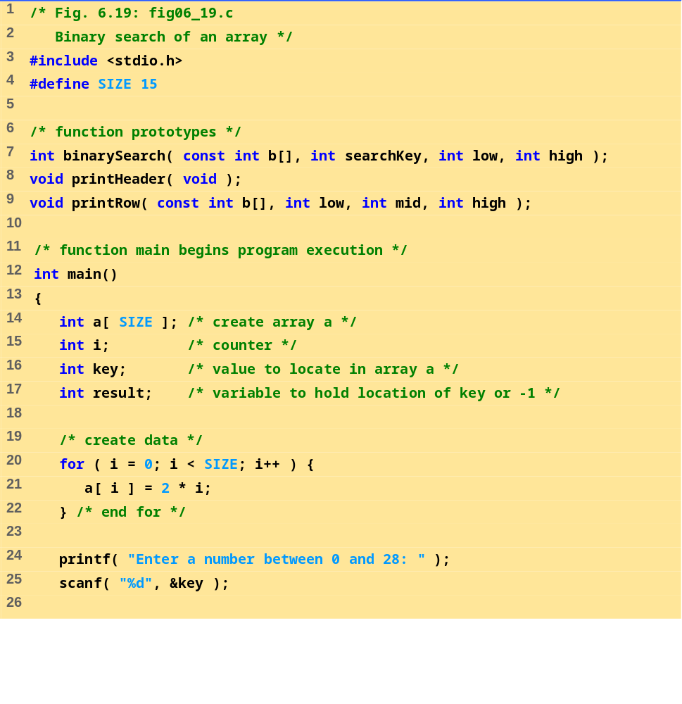
fig06_19.c (Part 1 of 5)

Slide 58
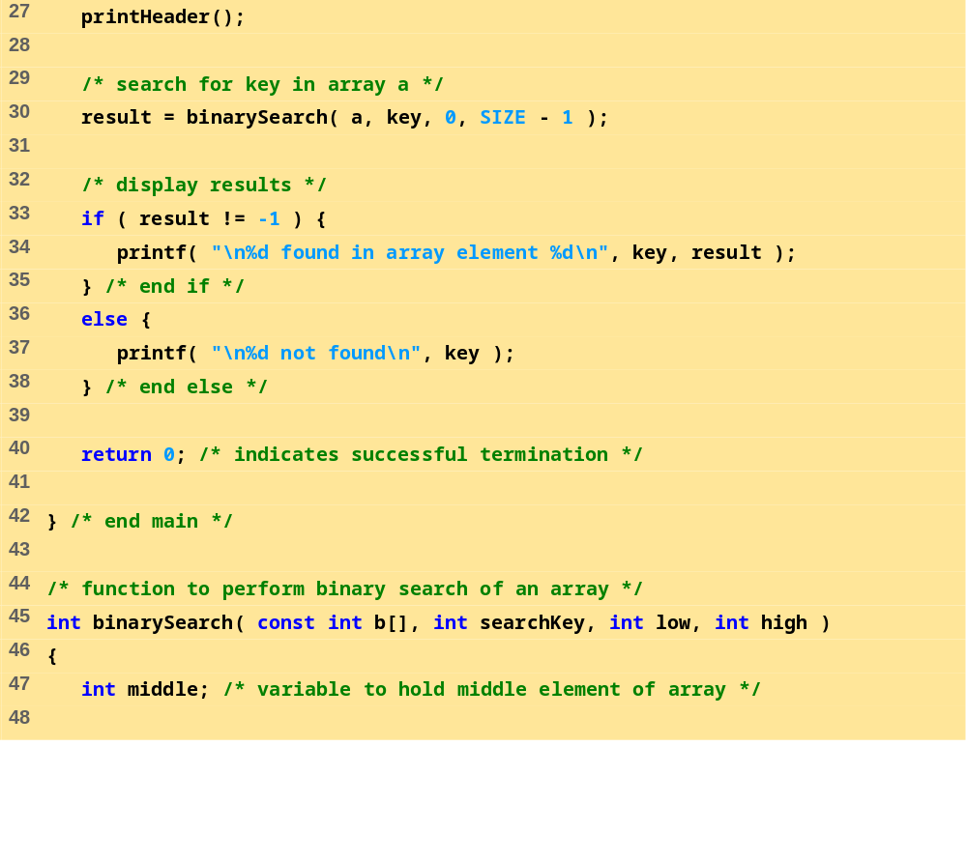
fig06_19.c (Part 2 of 5)

Slide 59
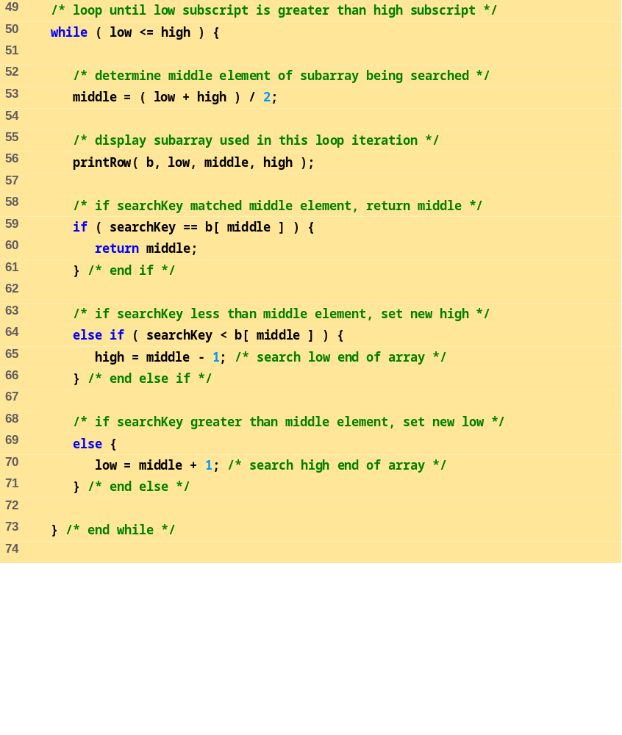
fig06_19.c (Part 3 of 5)

Slide 60
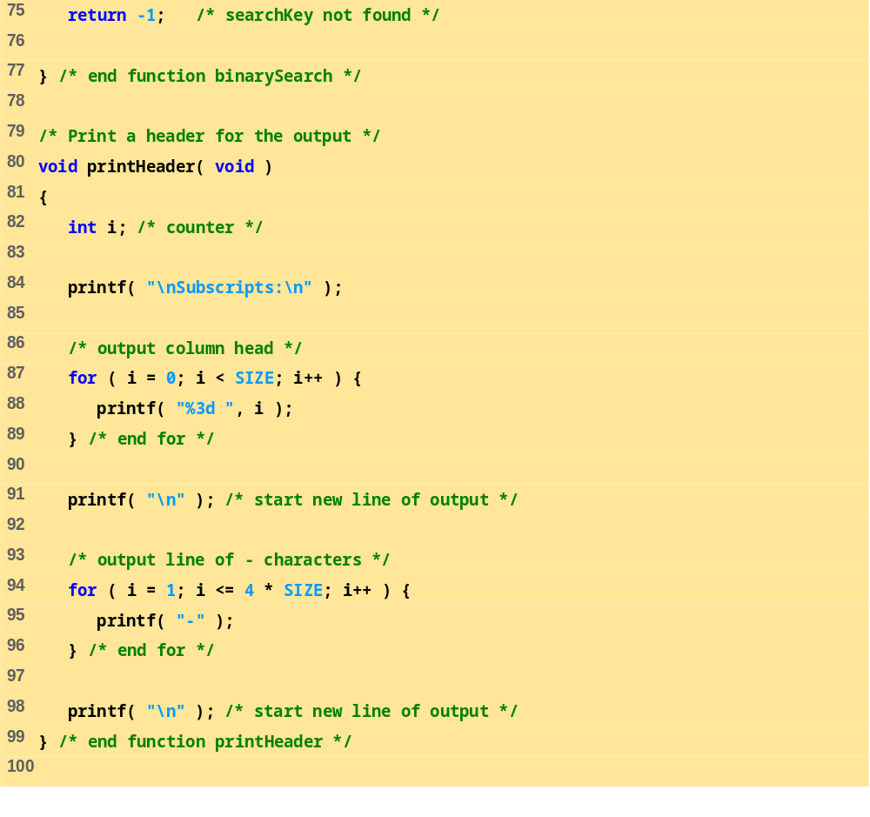
fig06_19.c (Part 4 of 5)

Slide 61
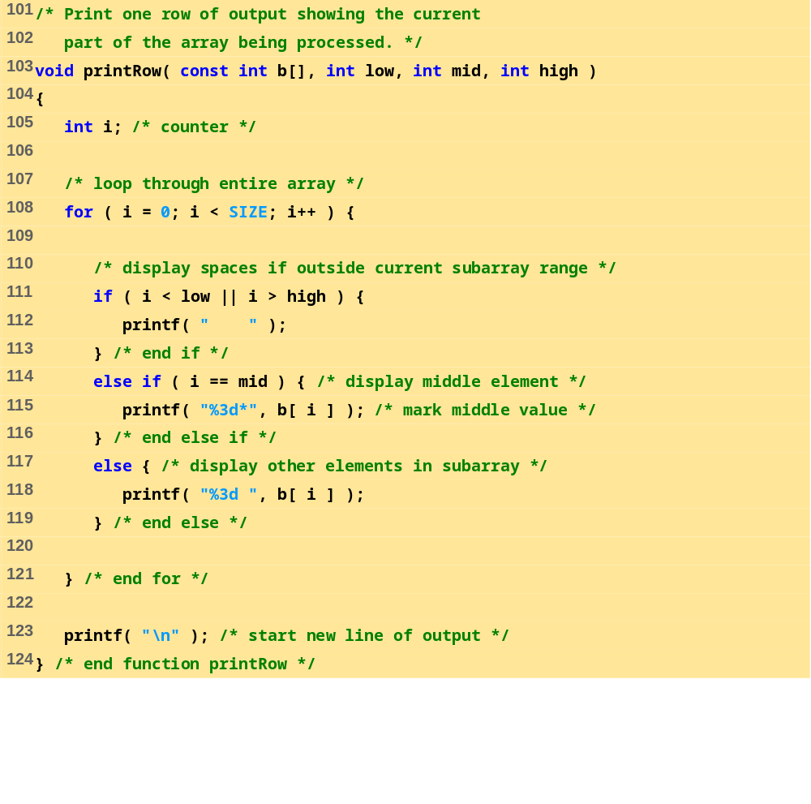
fig06_19.c (Part 5 of 5)

Slide 62
Program Output
Enter a number between 0 and 28: 25
Subscripts:
0 1 2 3 4 5 6 7 8 9 10 11 12 13 14
------------------------------------------------------------
0 2 4 6 8 10 12 14* 16 18 20 22 24 26 28
16 18 20 22* 24 26 28
24 26* 28
24*
25 not found
Enter a number between 0 and 28: 8
Subscripts:
0 1 2 3 4 5 6 7 8 9 10 11 12 13 14
------------------------------------------------------------
0 2 4 6 8 10 12 14* 16 18 20 22 24 26 28
0 2 4 6* 8 10 12
8 10* 12
8*
8 found in array element 4

Slide 63
Program Output (continued)
Enter a number between 0 and 28: 6
Subscripts:
0 1 2 3 4 5 6 7 8 9 10 11 12 13 14
------------------------------------------------------------
0 2 4 6 8 10 12 14* 16 18 20 22 24 26 28
0 2 4 6* 8 10 12
6 found in array element 3

Slide 64
6.9 Višedimenzionalni nizovi
Višedimenzionalni nizovi
  2D nizovi – tabele sa redovima i kolonama (mxn array)
  Matrice
Column 0 0
Column 1
Column 2
Column 3
Row 0
a[ 0 ][ 0 ]
a[ 0 ][ 1 ]
a[ 0 ][ 2 ]
a[ 0 ][ 3 ]
Row 1
a[ 1 ][ 0 ]
a[ 1 ][ 1 ]
a[ 1 ][ 2 ]
a[ 1 ][ 3 ]
Row 2
a[ 2 ][ 0 ]
a[ 2 ][ 1 ]
a[ 2 ][ 2 ]
a[ 2 ][ 3 ]
Indeks kolone
Ime niza
Indeks reda

Slide 65
6.9 Višedimenzioni nizovi
Inicijalizacija
  int b[ 2 ][ 2 ] = { { 1, 2 }, { 3, 4 } };
  Inicijalizatori grupisani u redove pomoću zagrada
  Ako ih nema dovoljno, nespecificirani elementi su nule
    int b[ 2 ][ 2 ] = { { 1 }, { 3, 4 } };
Pristupanje elementu
  Zadajemo prvo red pa kolonu
    printf( "%d", b[ 0 ][ 1 ] );
1 2
3 4
1 0
3 4

Slide 66
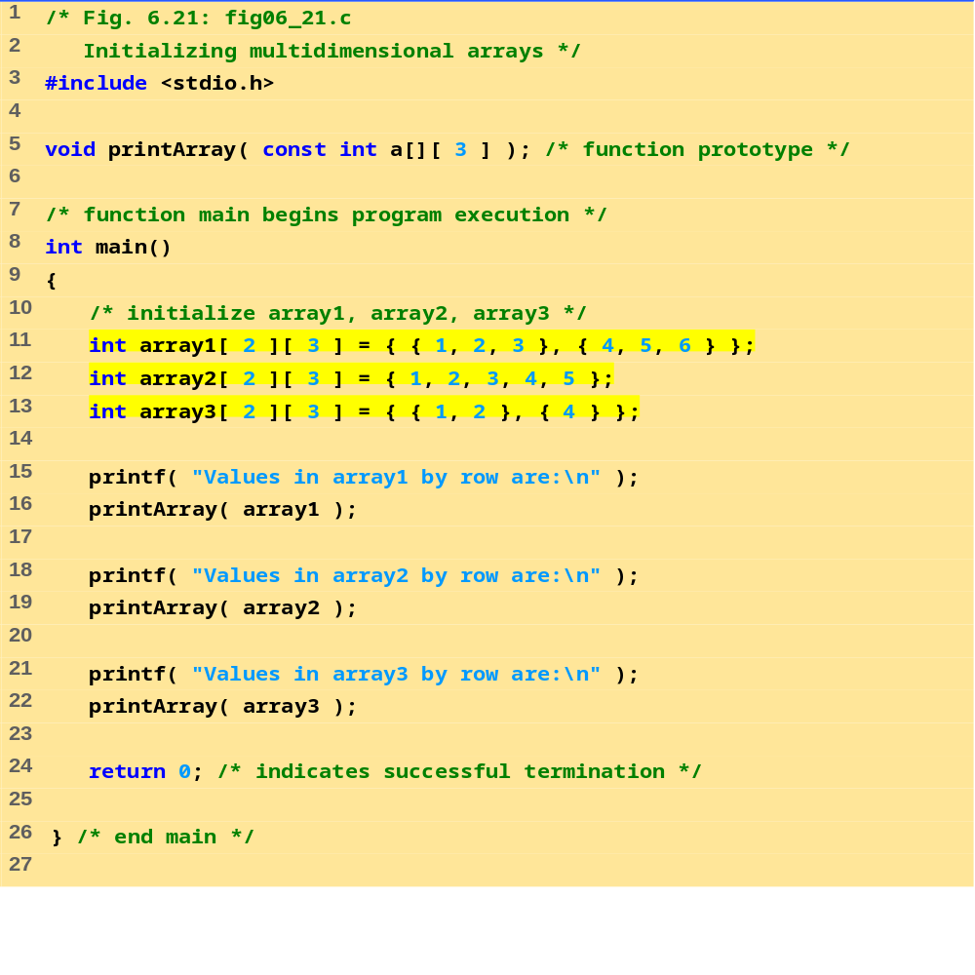
fig06_21.c (Part 1 of 2)

Slide 67
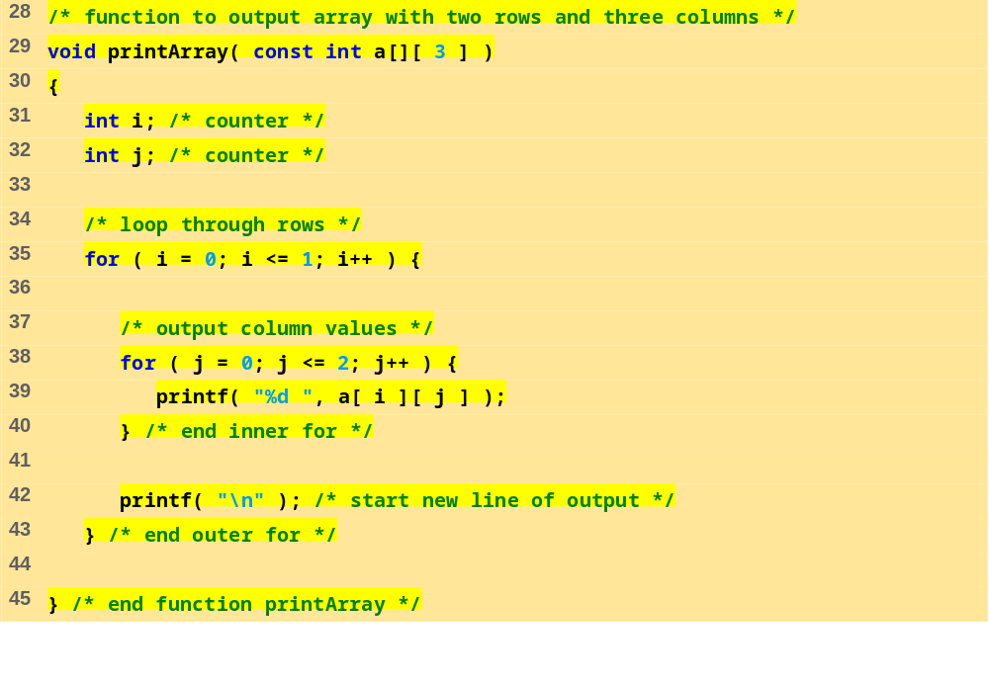
fig06_21.c (Part 2 of 2)
Program Output
Values in array1 by row are:
1 2 3
4 5 6
Values in array2 by row are:
1 2 3
4 5 0
Values in array3 by row are:
1 2 0
4 0 0

Slide 68
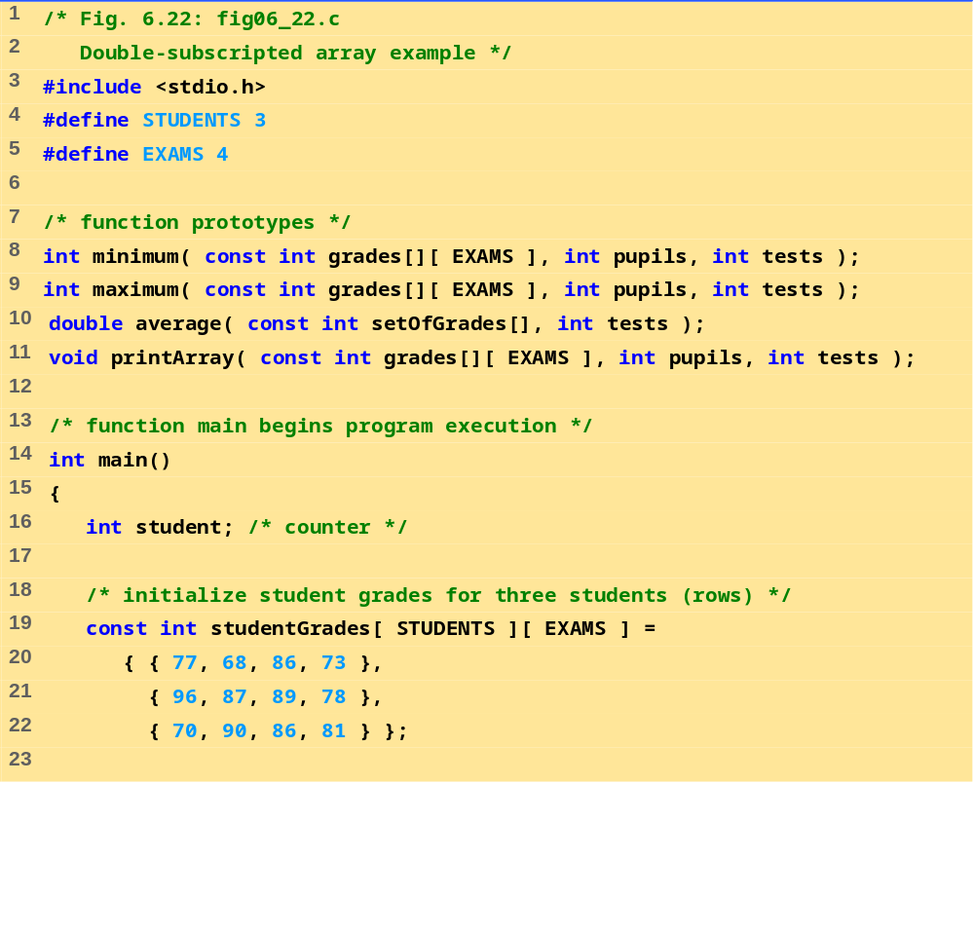
fig06_22.c (Part 1 of 6)

Slide 69
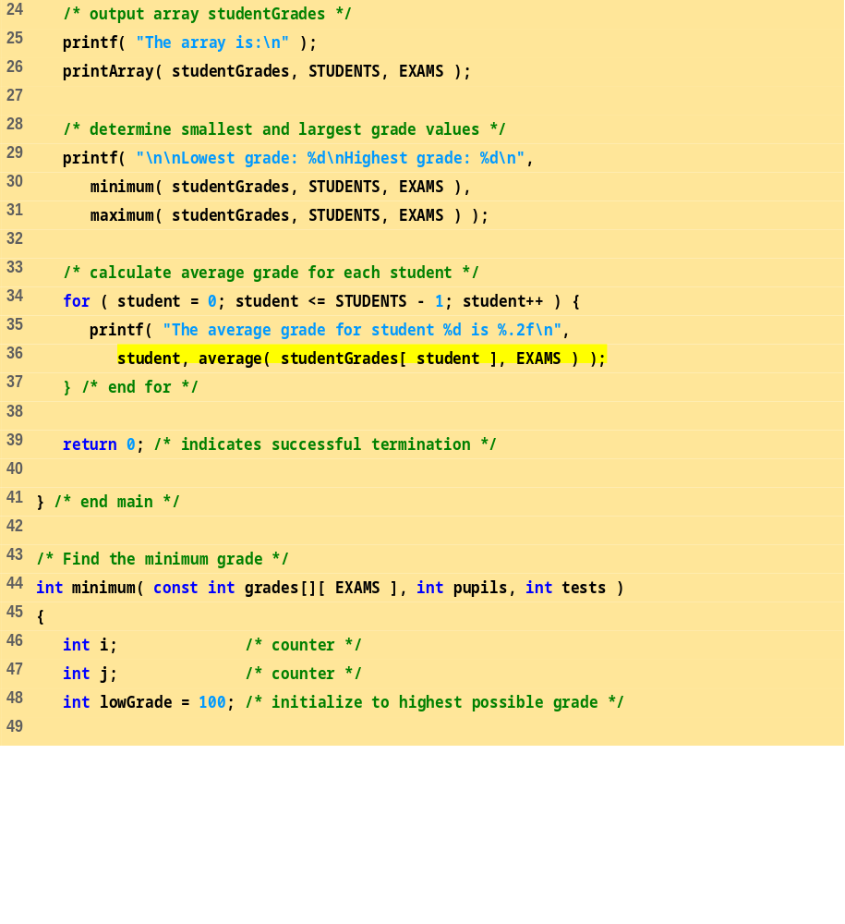
fig06_22.c (Part 2 of 6)

Slide 70
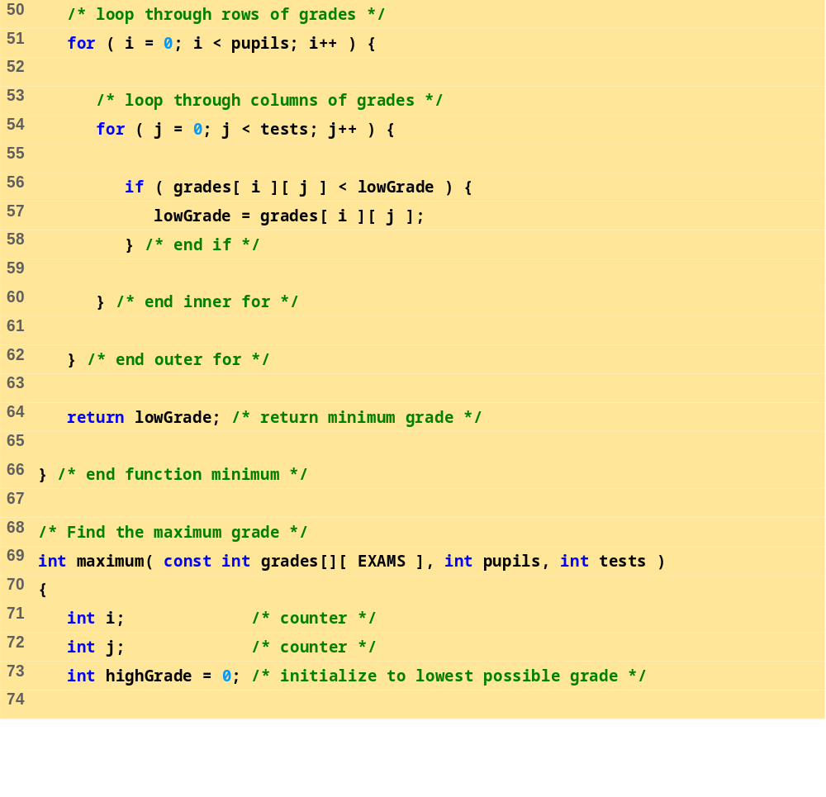
fig06_22.c (Part 3 of 6)

Slide 71
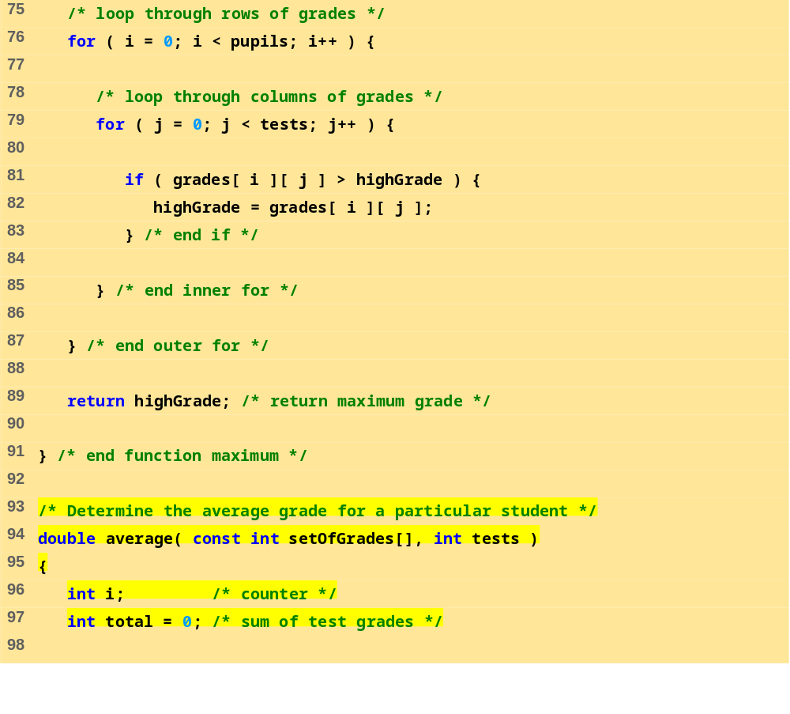
fig06_22.c (Part 4 of 6)

Slide 72
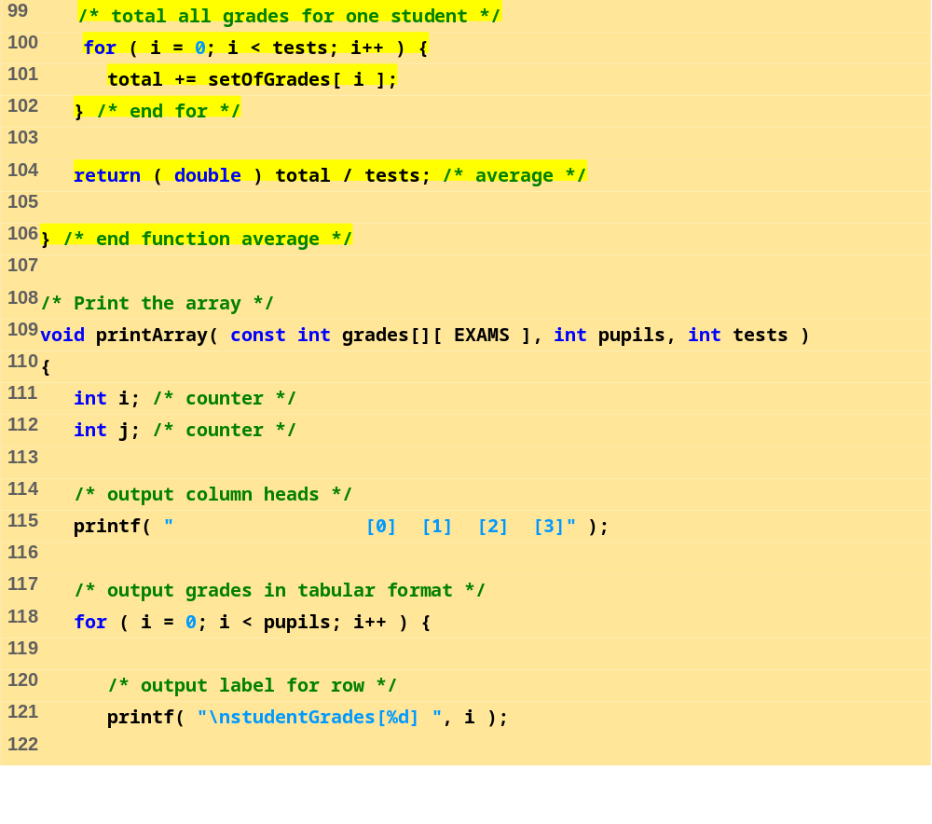
fig06_22.c (Part 5 of 6)

Slide 73
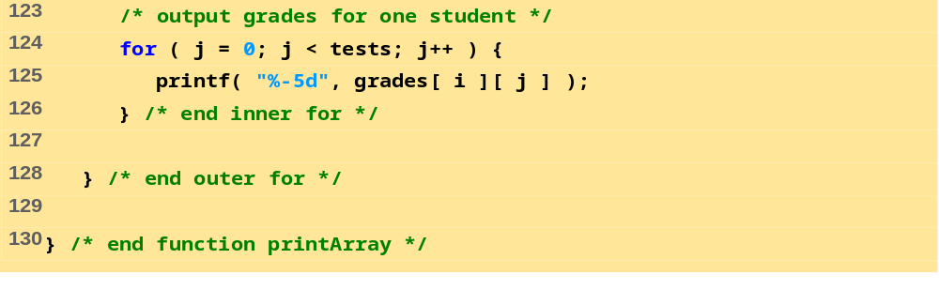
fig06_22.c (Part 6 of 6)
The array is:
[0] [1] [2] [3]
studentGrades[0] 77 68 86 73
studentGrades[1] 96 87 89 78
studentGrades[2] 70 90 86 81
Lowest grade: 68
Highest grade: 96
The average grade for student 0 is 76.00
The average grade for student 1 is 87.50
The average grade for student 2 is 81.75

